Slide 1
血拼TAXI
シエピンタクシー
中国人観光客の爆買と観光を
サポートするアプリ

Slide 2
概要
爆買を目的に訪れる中国人観光客に向けて、あらかじめ買いたい商品のリストと観光地のリストアップをしておき、対応可能なタクシードライバーとを繋げ、爆買・観光のツーリズムをマッチングするサービスです。
訪日外国人に対する利便性・満足度の向上と、タクシードライバーへの営業サポート・技術向上への取り組みを促進する効果を期待しています。

Slide 3
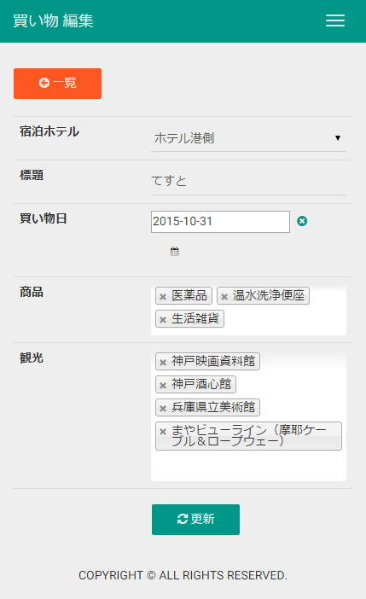
使用フロー１（観光客）
ログインすると、予定日・買い物・観光・
宿泊ホテルの情報を登録することができます。
商品は取り扱いのある店舗と紐付いており、
その商品を購入できる店舗をドライバーが
知ることができます。

Slide 4
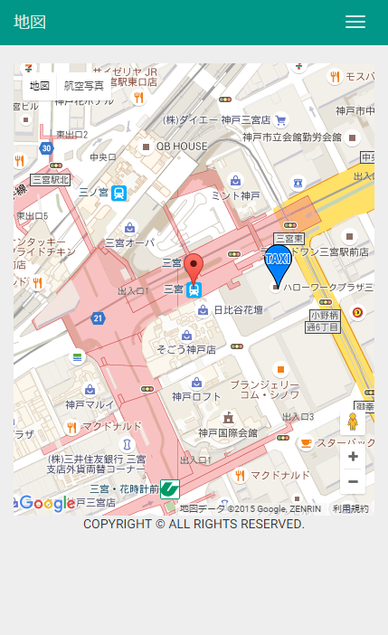
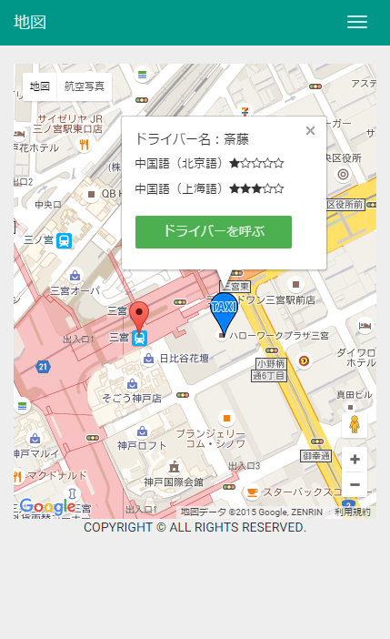
使用フロー２（観光客）
買い物リストを追加した後、地図を表示すると付近にいる対応ドライバーの位置がリアルタイムで表示されます。
ピンをタップすると、ドライバーの名前と使用可能言語とその習熟度が表示され、呼び出す通知を送ることができます。

Slide 5
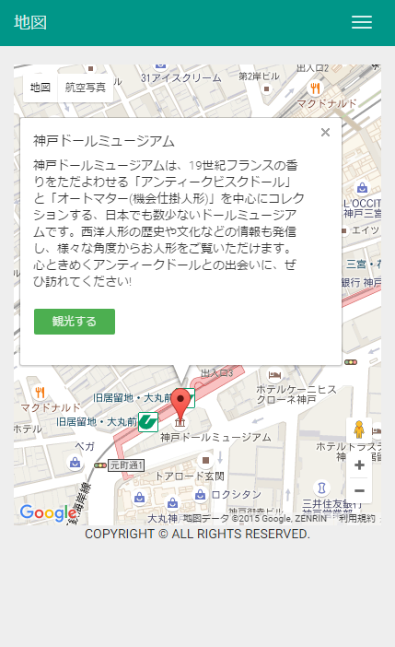
使用フロー３（観光客）
地図上にはオープンデータで公開されている
観光施設情報がマッピングされ、施設名・
説明文が表示されます。
行ってみたい場合は「観光する」を押すことで
リストに追加することが出来ます。

Slide 6
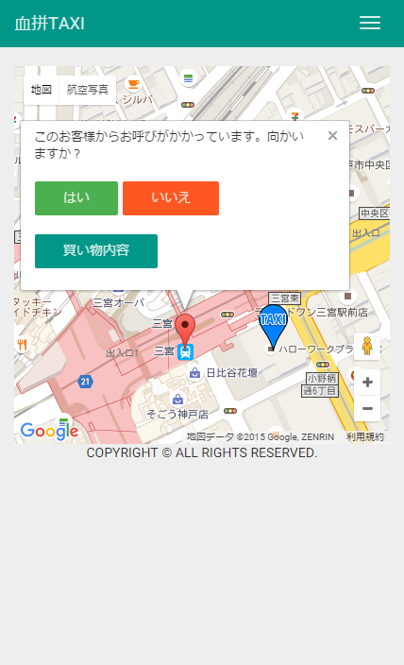
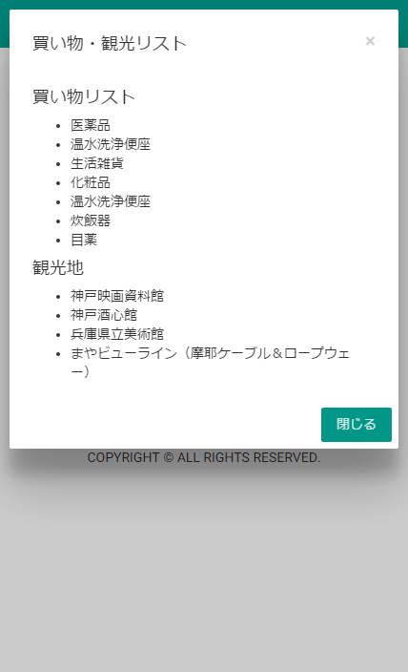
使用フロー４（タクシー）
タクシー側の画面では、観光客からの呼び出し通知があると、ダイアログが表示され呼び出しがあったことが分かります。
観光客の買い物や観光地の希望を見ることができ、呼び出しに応えるかどうかの判断を行えます。

Slide 7
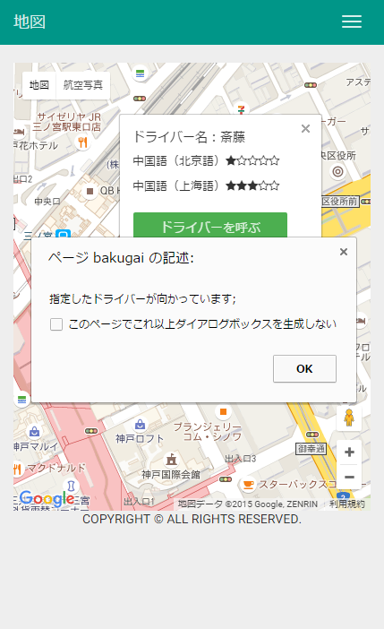
使用フロー５（観光客）
タクシーが「向かう」を選択した場合は、
観光客側の画面にその旨のメッセージが
表示されます。（向かわないでも同様）
ドライバーは呼びだされた観光客の元へ向かい、
リストにある要望を効率的に回れるコースを
考慮しながら観光と買い物のサポートを行います。
最終的に宿泊ホテルへ向かい、荷降ろしを
手伝った後、業務を終了します。

Slide 8
メリット（観光客）
買いたい物をリストアップしておけば効率よく回ってもらえる
買った商品はタクシーに預けておくことが出来る
手ぶらになるので観光を快適に行うことができる
言語の通じるドライバーに依頼することができる

Slide 9
メリット（ドライバー）
指名を受けて客を獲得することができる
ツアーガイドとして通常の運行より利益を上げることができる
使用できる言語の能力に応じて追加料金を得ることができる

Slide 10
アプリによって得られる効果
爆買目的の場合、荷物が増えることで観光地を周る余裕が無くなってしまうが、タクシーに預けながら移動できる利点もあり、余裕を持って観光に回ることができる。結果、神戸に訪れたことへの満足度の向上が期待できる。
ドライバーは自身の能力に応じた収入の増加が得られるため、就業への意欲が高まることと同時に、向上することで客への満足度を上げることができ、双方が良い結果に繋がる。

Slide 11
アピールポイント
ブラウザ上でリアルタイムに相互の位置情報の取得や通知を行っているため、iPhone・Androidを問わずスマホであれば使用することが可能です。
爆買だけでなく、他商品（パンなど）への横展開も可能です。

Slide 12
使用オープンデータ
観光施設情報

